Slide 1
Un linguaggio diverso
per una diversa pubblicità

Slide 2
La parità è un diritto
COSTITUZIONE ITALIANA
Art. 3 Tutti i cittadini hanno pari dignità sociale e sono uguali davanti alla legge, senza distinzioni di sesso, di razza, di lingua, di religione, di opinioni politiche, di condizioni personali e sociali.
E’ compito della Repubblica rimuovere gli ostacoli di ordine economico e sociale, che, limitando di fatto la libertà e l’eguaglianza dei cittadini, impediscono il pieno sviluppo della persona umana e l‘effettiva partecipazione di tutti i lavoratori all’organizzazione politica, economica e sociale del Paese.

Slide 3
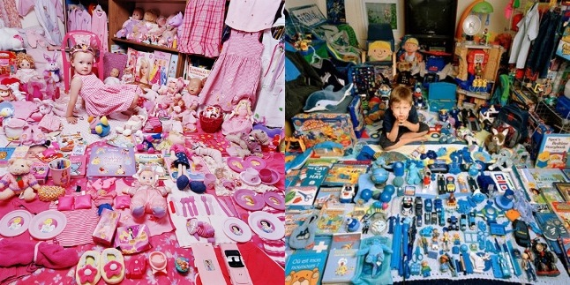
Il mondo è rosa, il mondo è blu…..

Slide 4
Cosa sono gli stereotipi ?
Sono un modo convenzionale, semplificato e/o caricaturale di rappresentare la complessa varietà in cui si manifestano le differenze individuali.
Nella cultura e nell’educazione uno stereotipo è un modo di conoscere e semplificare la descrizione di una realtà complessa.
La semplificazione eccessiva trasforma anche uno stereotipo positivo in uno negativo negando l’identità complessa e legittima di un essere umano.

Slide 5
Quale è l’immagine della donna nel nostro paese?

Slide 6
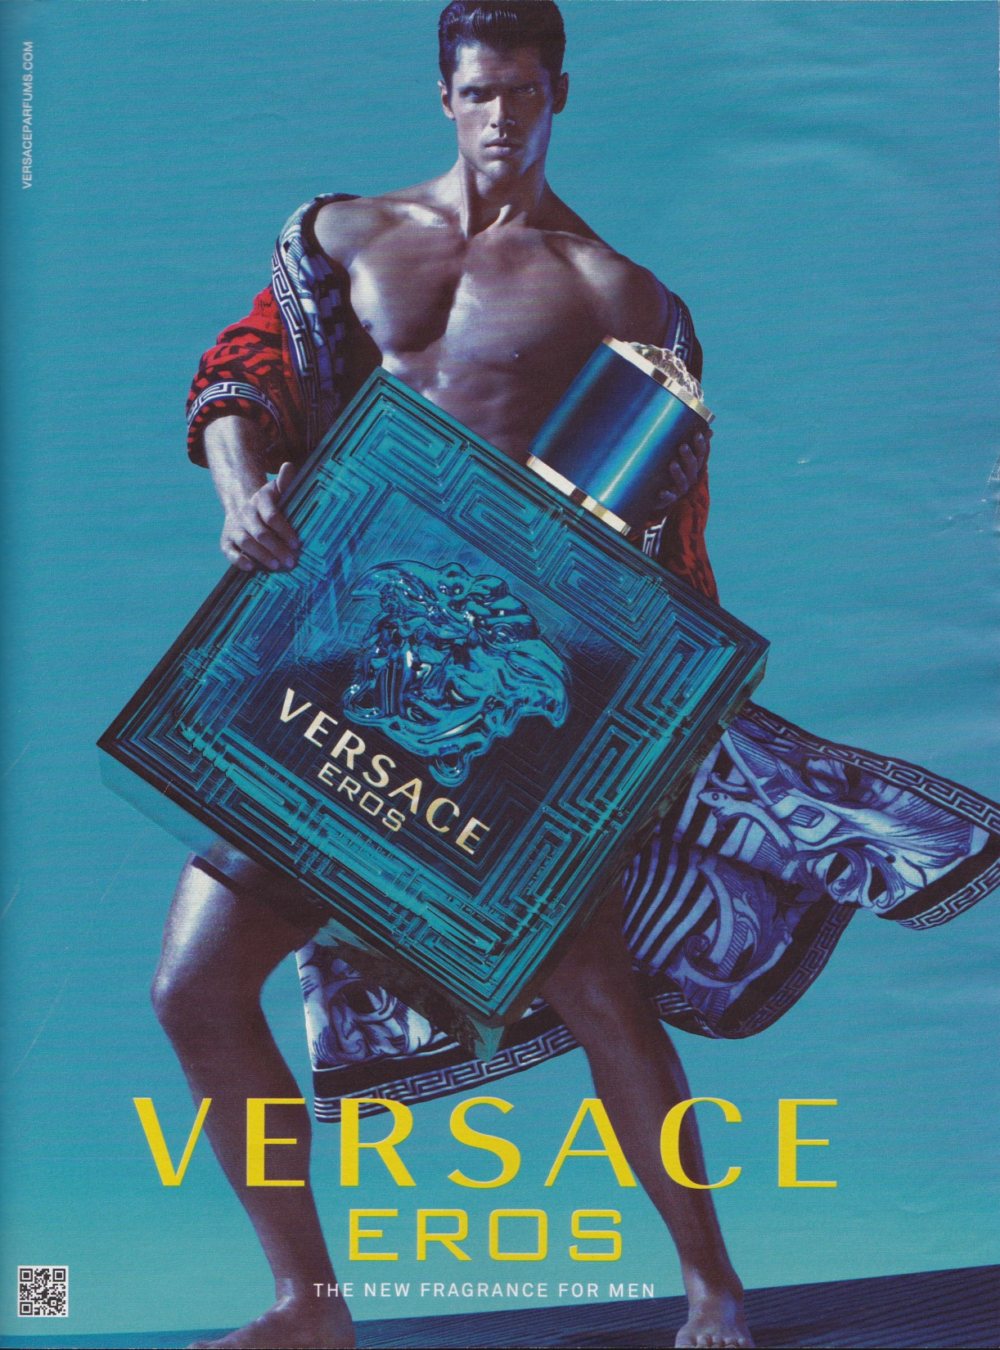
E quella dell’uomo?

Slide 7
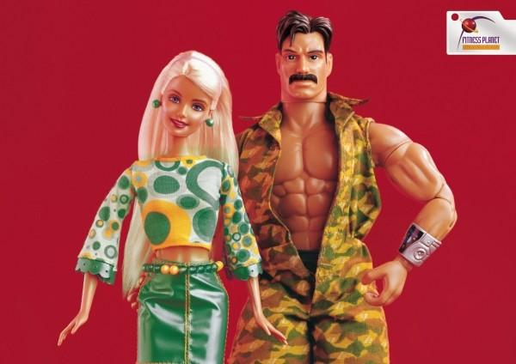
Siamo così ?

Slide 8
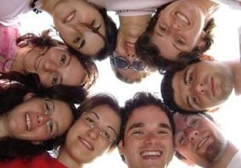
… o siamo diversi?

Slide 9
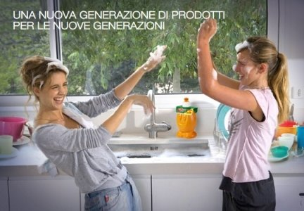
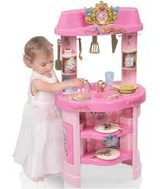
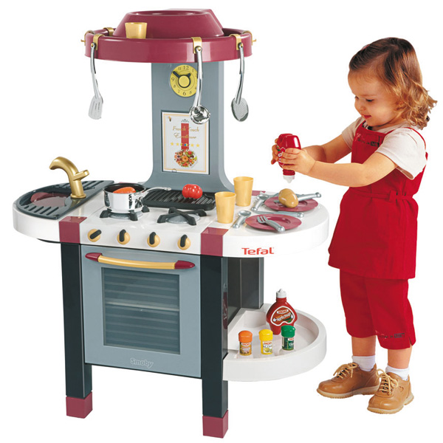
Donne in cucina fin da bambine

Slide 10
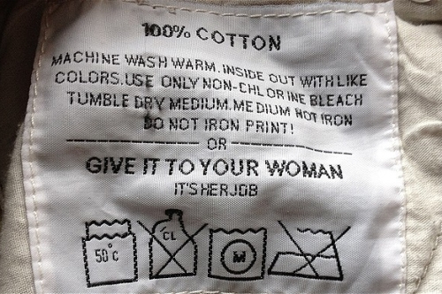
Stirare è un lavoro da donne. Lo dice l'etichetta !!!

Slide 11
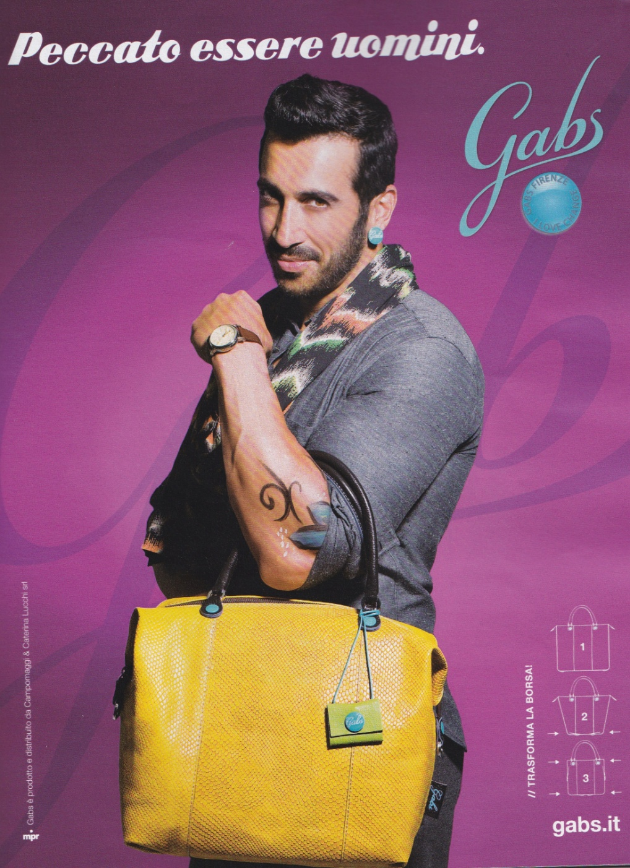
Per
essere donne
vere
è obbligatorio averle!
Gli uomini veri non portano le borse!

Slide 12
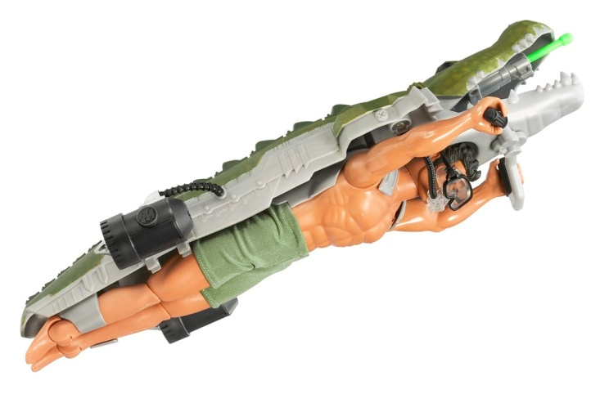
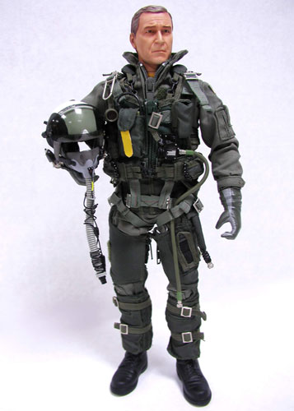
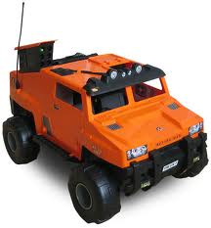
Giocattoli o
stereotipi ?

Slide 13
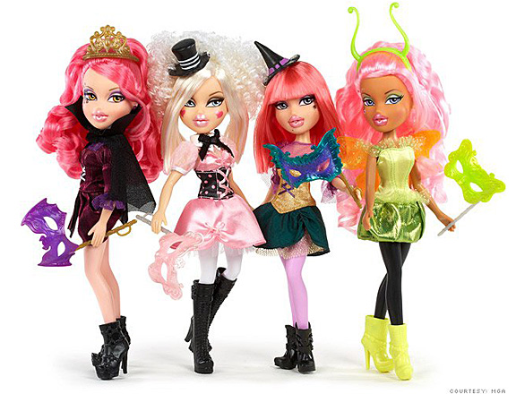
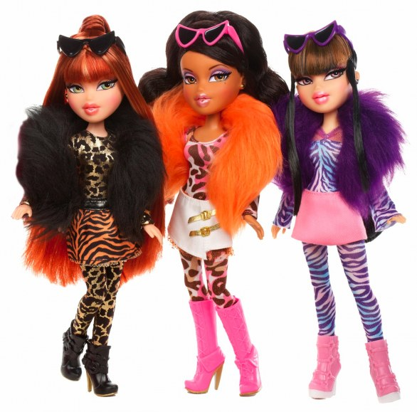
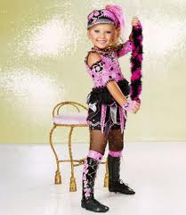
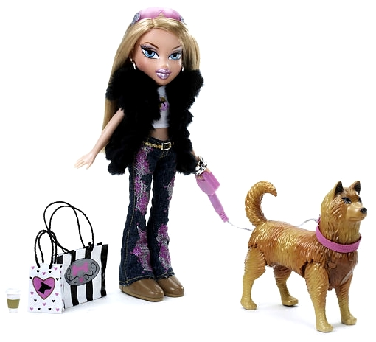
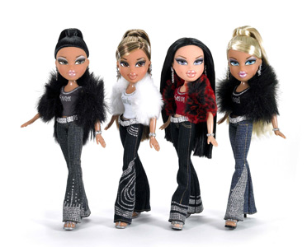
Siamo sicure che
le bambine
vogliano essere
solo così ?

Slide 14
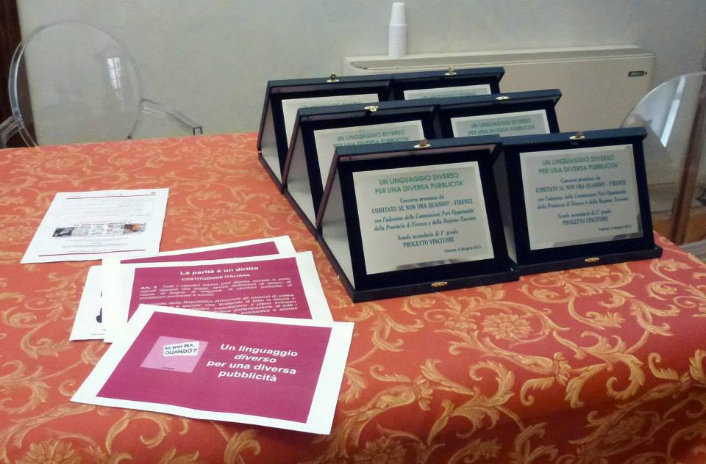
Premiazione concorso 2013

Slide 15
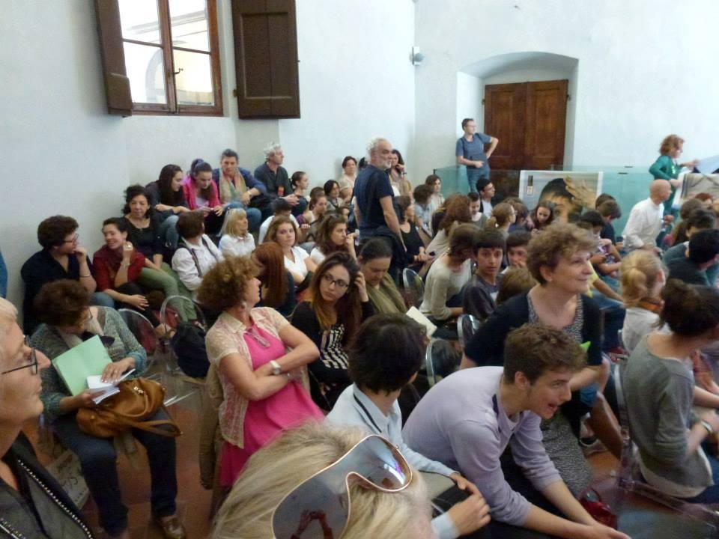
Premiazione concorso 2013

Slide 16
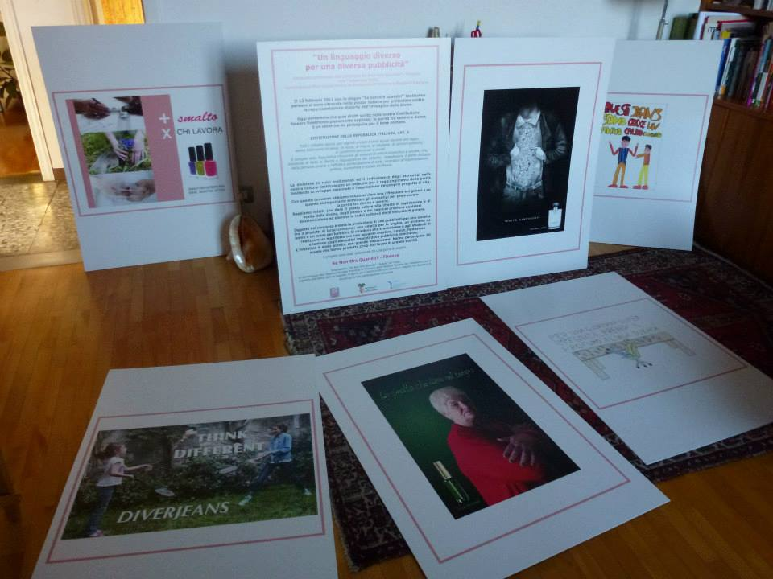
I vincitori 2013

Slide 17
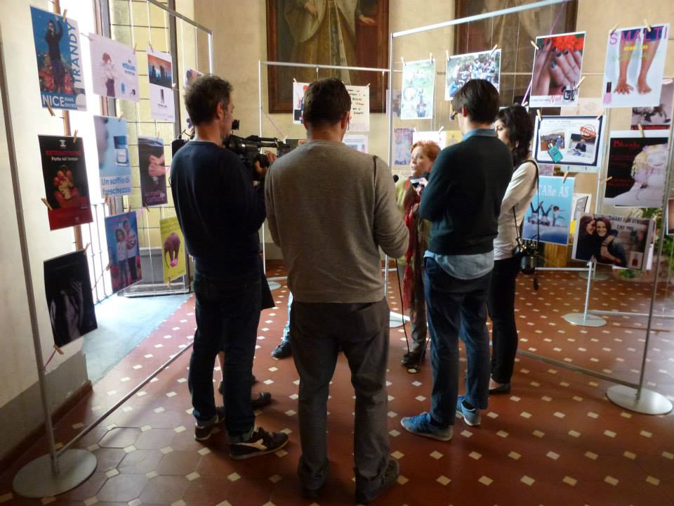
La mostra 2013

Slide 18
Concorso 2014
“UN LINGUAGGIO DIVERSO PER UNA DIVERSA pubblicità”

Slide 21
Dettagli bando 2014
Data inizio:
Modalità adesione:
Chi può partecipare:
Oggetto:
Realizzazione e invio materiali:
Informazioni:

